Slide 1


Slide 2



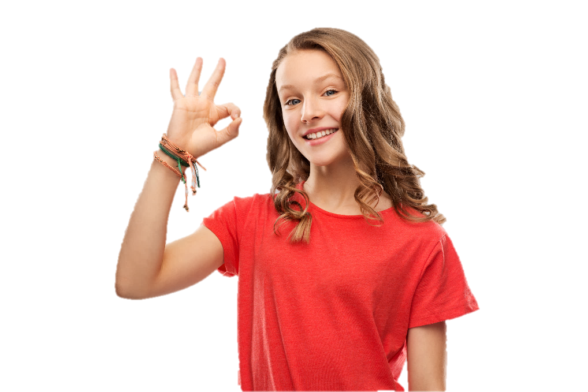

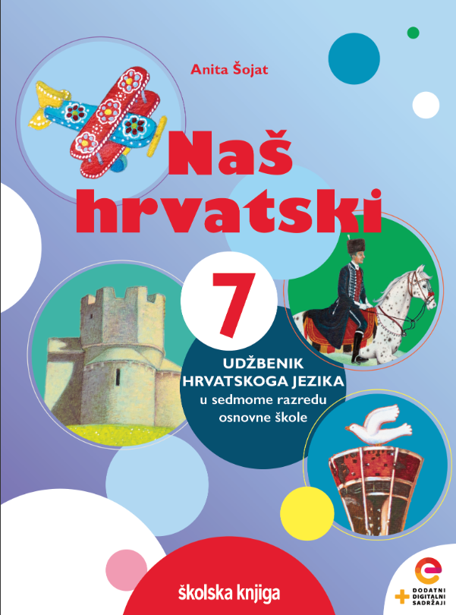



Subjekt

Slide 3

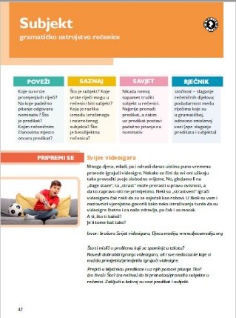



POVEŽI
Koje su vrste promjenjivih riječi? Na koje padežno pitanje odgovara nominativ? Što je predikat? Kojim rečeničnim članovima mjesto otvara predikat?

Slide 4
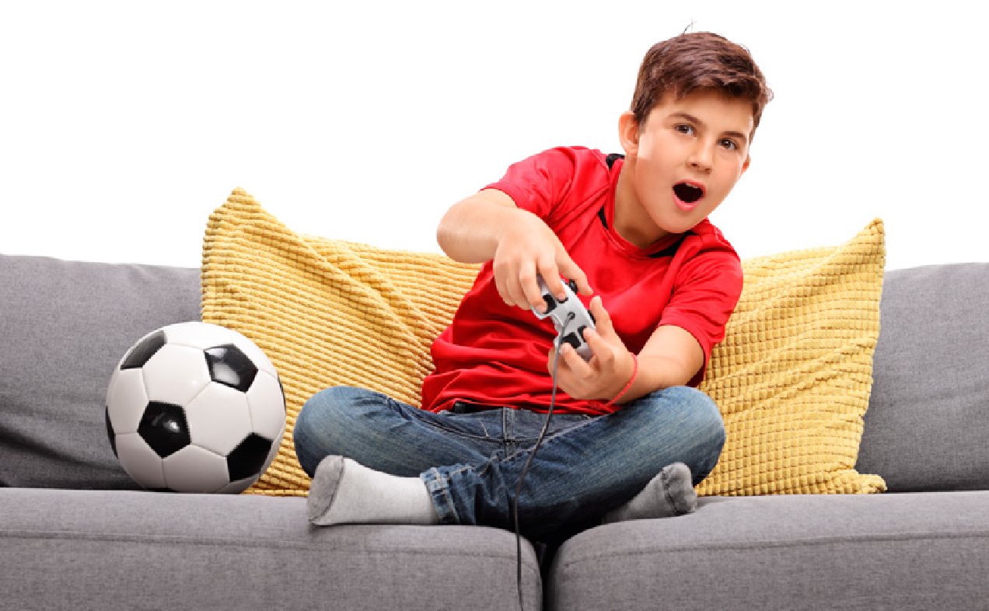
Svijet videoigara
Mnoga djeca, mladi, pa i odrasli danas uistinu puno vremena provode igrajući videoigre. (…) Neki su „strastveni” igrači videoigara čak rekli da su se osjećali kao robovi. U školi su vam i nastavnici vjerojatno govorili kako neka istraživanja tvrde da su videoigre štetne i za naše zdravlje, pa čak i za mozak.
A ti, što ti kažeš?
Je li tome baš tako?
PRIPREMI SE
Prepiši u bilježnicu predikate i uz njih postavi pitanje Tko?
(za živo) i Što? (za neživo) da bi pronašao/pronašla subjekte u rečenici.

Slide 5
Promotri primjere. Na koja pitanja odgovara subjekt? Što je subjekt?
NAUČI
Mnoga djeca puno vremena provode za računalom.
Oni uživaju tako provoditi svoje slobodno vrijeme.
Videoigre su štetne za zdravlje.
SUBJEKT (S)
Subjekt označava biće, predmet ili pojavu o kojoj se u rečenici govori. Vršitelj radnje.
Tko? (provodi)
Tko? (uživa provoditi)
Subjekt odgovara na pitanja Tko? (za živo) i Što? (za neživo).
Što? (je štetno)

Slide 6
Koje se vrste riječi pojavljuju u službi subjekta? Što je poimeničeni pridjev?
NAUČI
Neka istraživanja govore o štetnosti videoigara.
One mogu prerasti u ovisnost.
Jedan igra, drugi ne igra.
Mladi mogu postati ovisni.
Igrati je igrice vrlo problematično.
imenica
VRSTE RIJEČI U SLUŽBI SUBEKTA
zamjenica
Najčešće je izrečen imenicom u nominativu.
U službi subjekta mogu biti i zamjenice, pridjevi, brojevi i glagoli u infinitivu.
broj
poimeničeni pridjev
glagol u infinitivu

Slide 7

Promotri primjere. Objasni kako je subjekt ipak moguće odrediti iako je u rečenici neizrečen.
NAUČI
Fran voli igrati videoigre.
- izrečen subjekt (imenicom)
IZRICANJE SUBJEKTA
Voli igrati videoigre.
(on)
- neizrečen subjekt
Subjekt može biti izrečen i neizrečen.
Fran i djed vole igrati videoigre.
- više subjekata
Rečenica može imati i više subjekata.

Slide 8

Promotri primjere besubjektnih rečenica na fotografiji. Može li se u tim rečenicama odrediti subjekt na temelju glagolske osobe ili prema smislu?
NAUČI
Pripovijeda se o tom događaju.
BESUBJEKTNA REČENICA
Što se pripovijeda?
Ne zna se točno što.
Rečenica u kojoj nema subjekta zove se besubjektna rečenica.

Slide 9
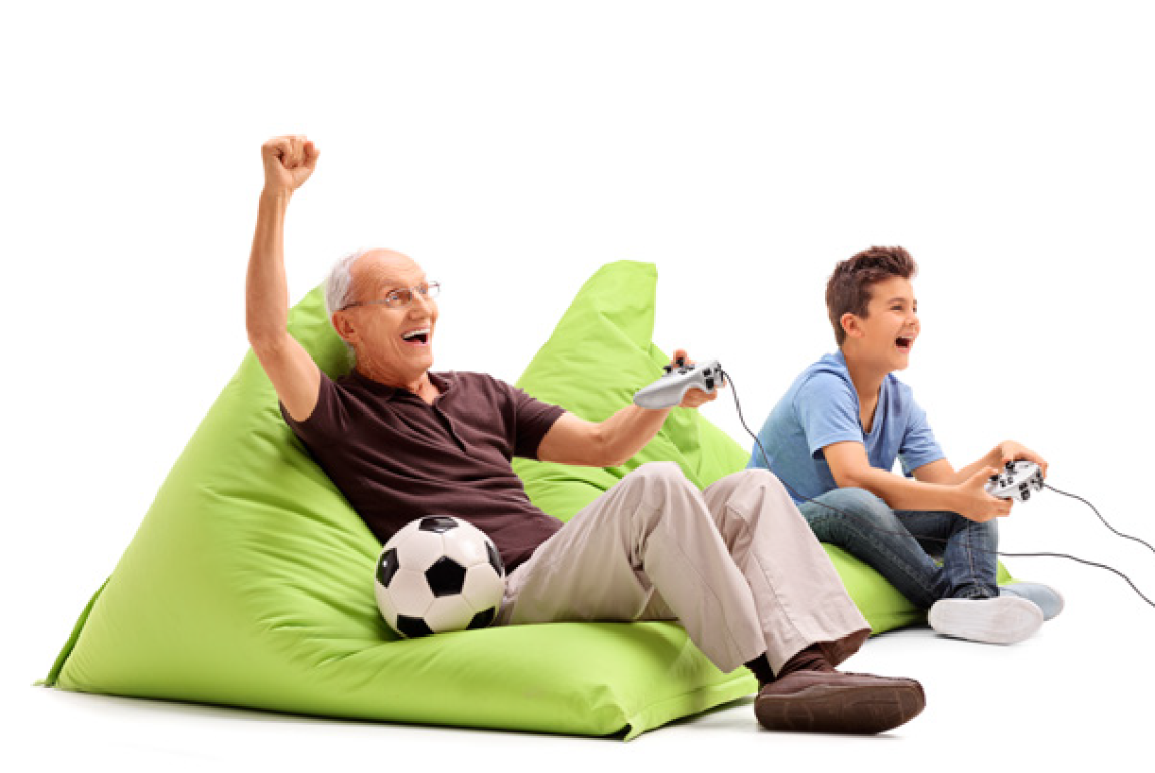
U zadanim su rečenicama u službi subjekta poimeničeni pridjevi. Možeš li ih zamijeniti imenicom?
NAUČI VIŠE
Mladi su nepredvidljivi. Stari su mudri.
POIMENIČENI PRIDJEVI
poimeničeni pridjevi
Poimeničeni pridjevi imaju u rečenici ulogu imenice.
Mladost je nepredvidljiva. Starost je mudra.
imenica

Slide 10


Promotri primjere. Kako se slažu predikat i subjekt? Koji su primjeri točni? Označi s ili .
TOČNO PIŠI I GOVORI
Vi ste rekla. Jeste li se i Vi pridružila skupini?
Vi ste rekli. Jeste li se i Vi pridružili skupini?
SLAGANJE SUBJEKTA I PREDIKATA - SROČNOST
- subjekt zamjenica Vi = predikat je u množini muškoga roda
Slaganje subjekta s predikatom u osobi, broju i rodu naziva se sročnost.
Maria i Marta su otišli na more.
Maria i Marta su otišle na more.
- više subjekata ženskoga roda = predikat ženskoga roda u množini

Slide 11


Nikola je najbolji.
Orati je teško.
Učimo o subjektu.
Priča se o oluji.
izrečen subjekt – imenica u N
UVJEŽBAVANJE
izrečen subjekt – glagol u inf.
Podcrtaj subjekt. Odredi izrečenost subjekta.
neizrečen subjekt – (mi)
Zamijeni poimeničeni pridjev imenicom.
besubjektna rečenica
Uporni pobjeđuju.
____________________________
Upornost pobjeđuje.

Slide 12






Označi i ispiši subjekte te odredi kojoj vrsti riječi pripadaju.
Provjeri svoje znanje o subjektu i predikatu.
PONOVI
Promotri fotografije te odgovori na pitanja vezana uz rečenice s fotografije.
Vrednuj svoje znanje rješavajući izlaznu karticu.
Ponovi i utvrdi svoje znanje o subjektu u rečenici.

